Slide 1


المملكة العربية السعودية
وزارة التعليم
إدارة التعليم بمكة المكرمة - بنات
مكتب التعليم بالمعابدة
الثانوية الحادية والثلاثون
التقنية الرقمية 3
التعليم الثانوي - نظام المسارات
الصف الثالث الثانوي
إعداد معلمة المادة/ ازدهار نصيرالدين بيفاري

Slide 2


Slide 3

ورقة عمل – 1 | زمن التنفيذ: 1 د | طريقة التنفيذ: جماعي
الاستراتيجية المستخدمة: الذكاءات المتعددة
الهدف: أن تستنج الطالبة عنوان الوحدة
طالبتي النبيهة،،
لديك صورة تحتوي على كلمة ومجموعة من الحروف المبعثرة، ابحثي عنها ثم استخدميها لتكوين عنوان الوحدة.
ــــــ ــــــ ط ــــــ ــــــ
الـ ــــــــــــــــــــــــــــــ

Slide 4

مشروعات
ي
ت
خ
ط

Slide 5

تخطيط المشروعات
الوحـــــدة الأولـــــى
الدرس الأول: أساسيات تخطيط المشروعات
الدرس الثاني: بناء وأتمتة خطة المشروع
الدرس الثالث: إدارة المهام

Slide 6

الوحدة الأولى: تخطيط المشروعات
الدرس الأول: أساسيات تخطيط المشروع
ما المشروع وما إدارة المشروع؟
ما المقصود بتخطيط المشروع؟
دورة حياة خطة المشروع
مدير المشروع
خطط أخرى يحتاجها مدير المشروع
إدارة التكاليف
تعيين الموارد

Slide 7




ورقة عمل – 2 | زمن التنفيذ: 2 د | طريقة التنفيذ: جماعي
الاستراتيجية المستخدمة: الذكاءات المتعددة
الهدف: أن تستنتج الطالبة مفهوم المشروع
طالبتي المبدعة،، اقرئي الصور التي أمامك واستنتجي مفهوم:
المشروع

Slide 8
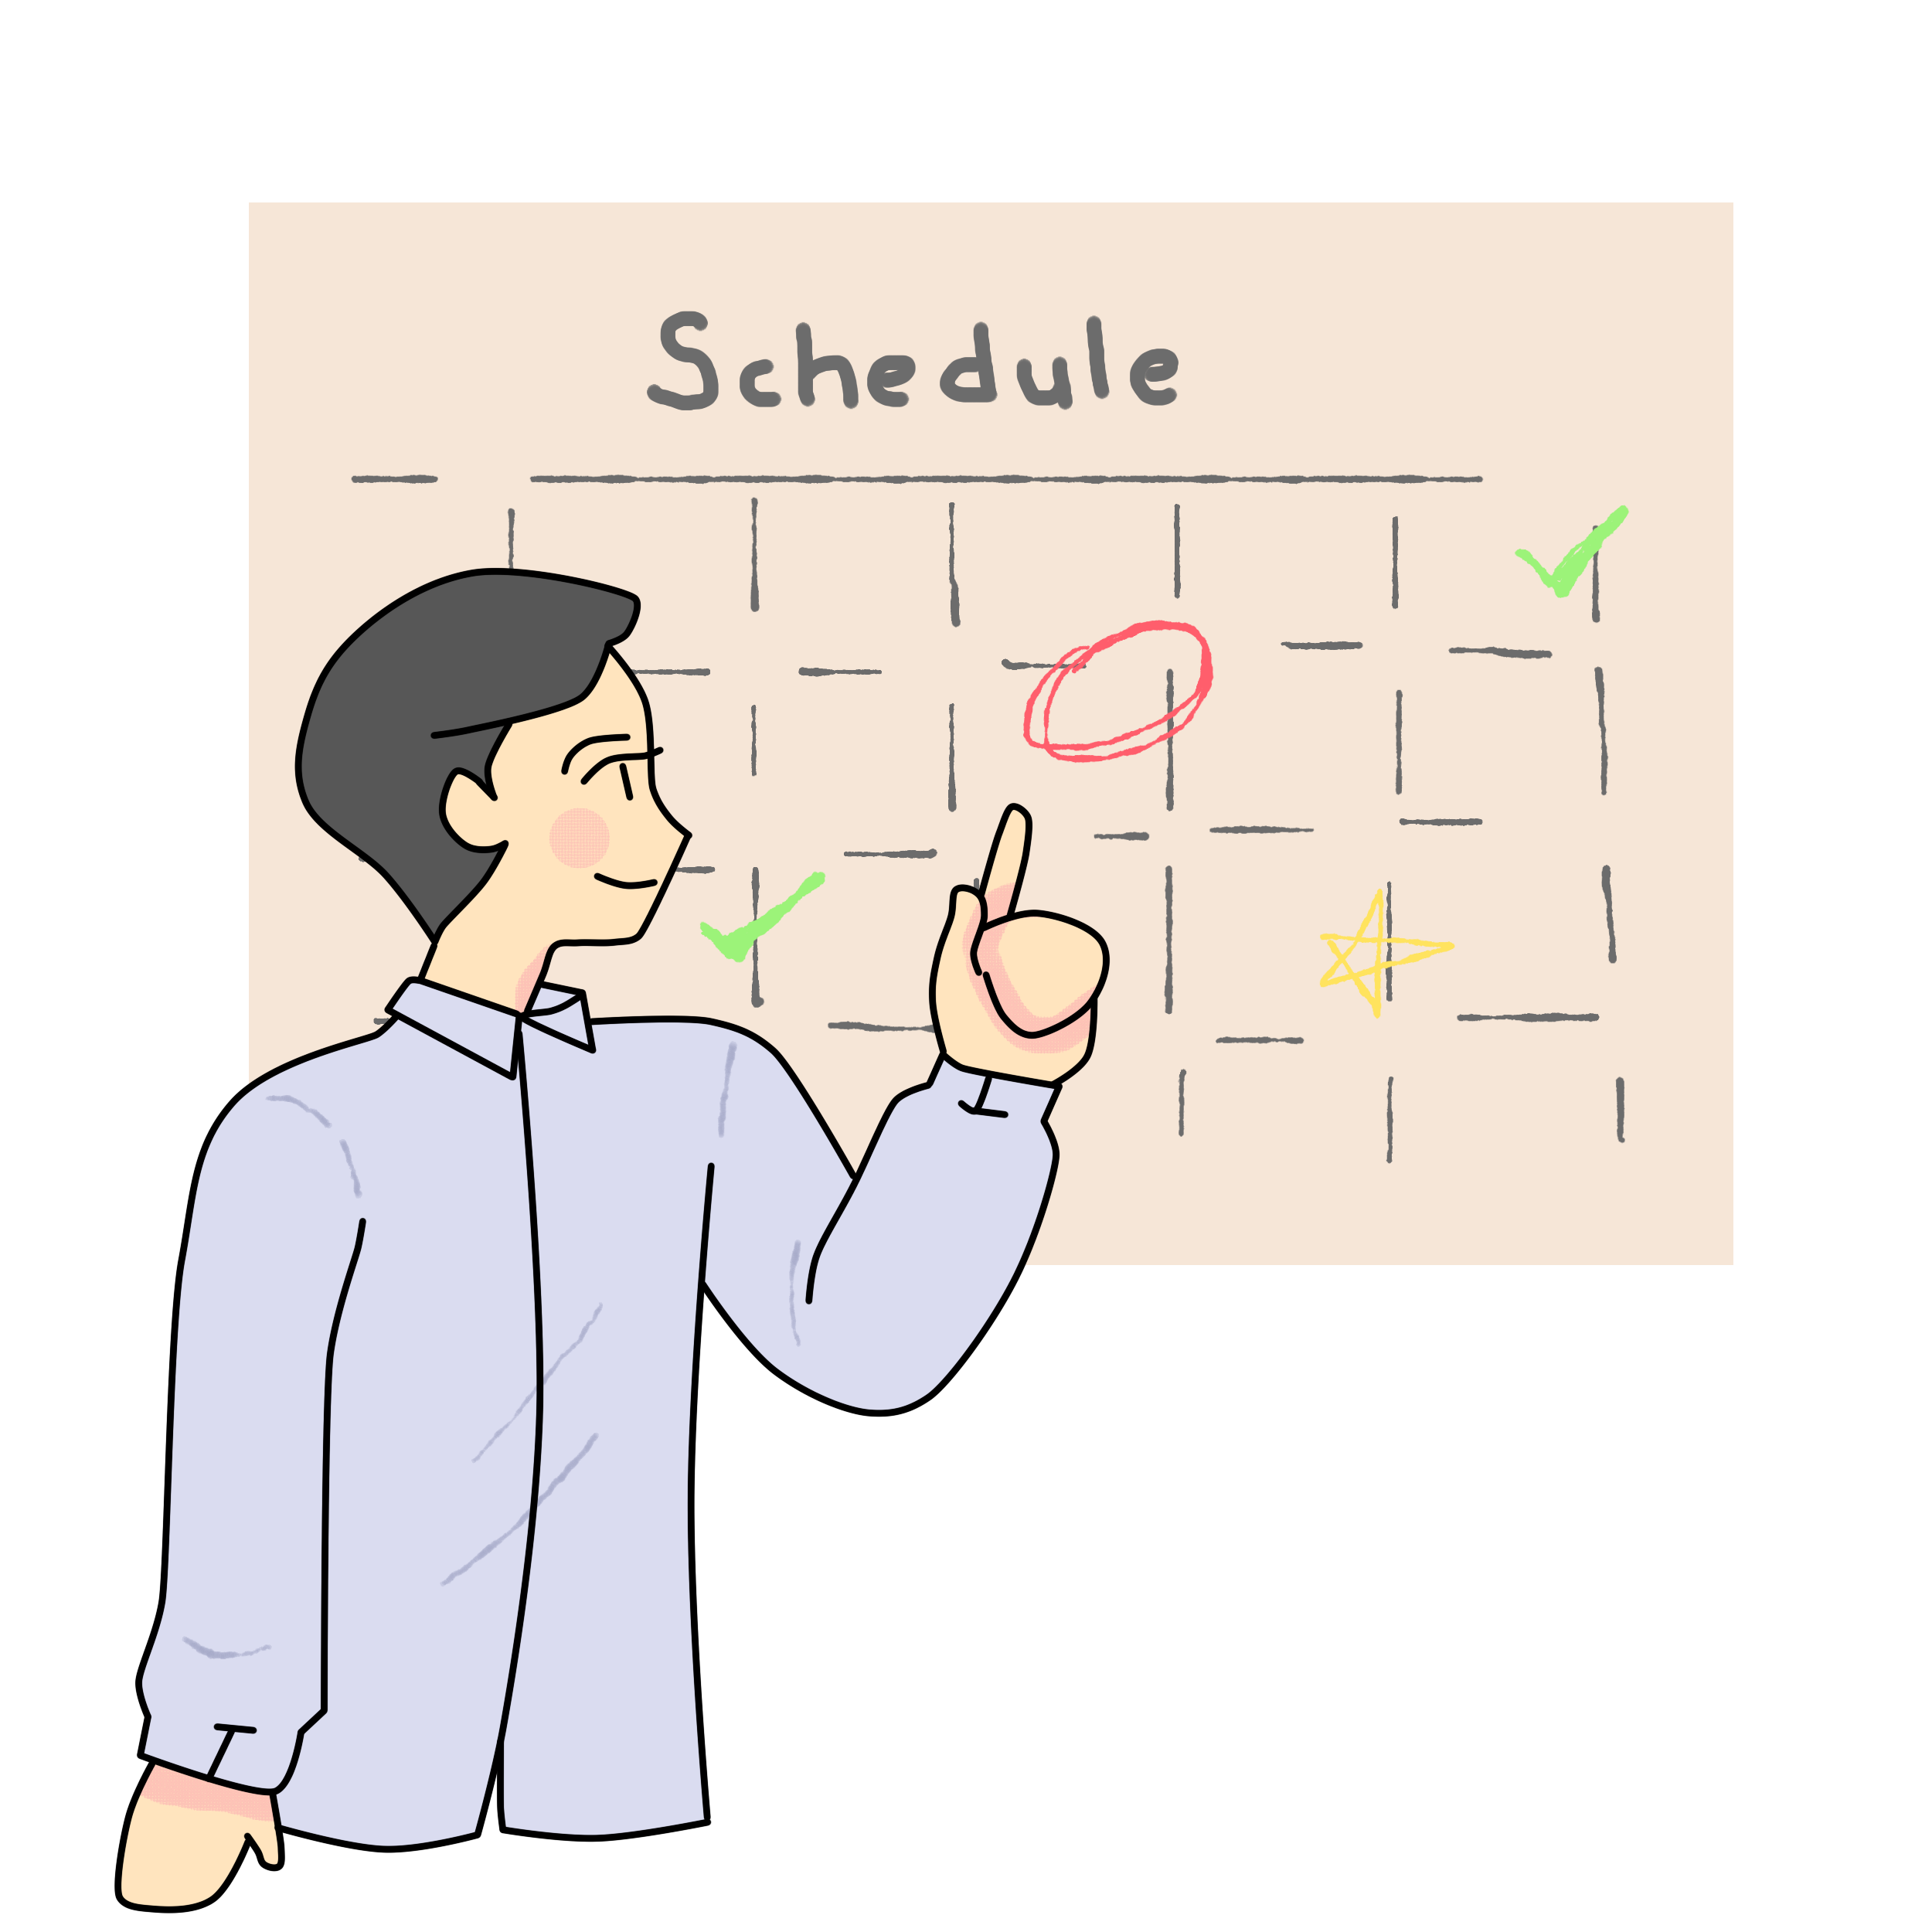

ما المشروع؟
هو سلسلة من الأنشطة أو المهام الواجب إنجازها
خلال إطار زمني محدد
وضمن ميزانية محددة
للتوصل إلى منتج أو خدمة.
المشروع
مهام + زمن + تكلفة = منتج

Slide 9

ورقة عمل – 3 | زمن التنفيذ: 2 د | طريقة التنفيذ: جماعي
الاستراتيجية المستخدمة: الذكاءات المتعددة
الهدف: أن تذكر الطالبة مفهوم إدارة المشروع
طالبتي العزيزة،،
قبل قليل تعرفت على مفهوم المشروع
والآن حسب معلوماتك السابقة، اذكري ما تعرفينه عن:
إدارة المشروع

Slide 10


ما إدارة المشروع؟
هي العملية التي تتضمن مراحل:
البدء والتخطيط والتنفيذ والتحكم والإغلاق
وذلك لتحقيق أهداف محددة في زمن محدد لإنجاز عمل ما.
المشروع
مهام + زمن + تكلفة = منتج
أهداف + زمن = عمل
المرحلة 1
أهداف + زمن = عمل
المرحلة 2
المرحلة 2
....
أهداف + زمن = عمل
المرحلة ن
المرحلة ن

Slide 11
عناصر إدارة المشروع
1
النطاق
2
التكلفة
جودة المشروع
3
الزمن
(المهام المطلوبة)
(ميزانية المشروع)
(الجدول الزمني للمهام)

Slide 12
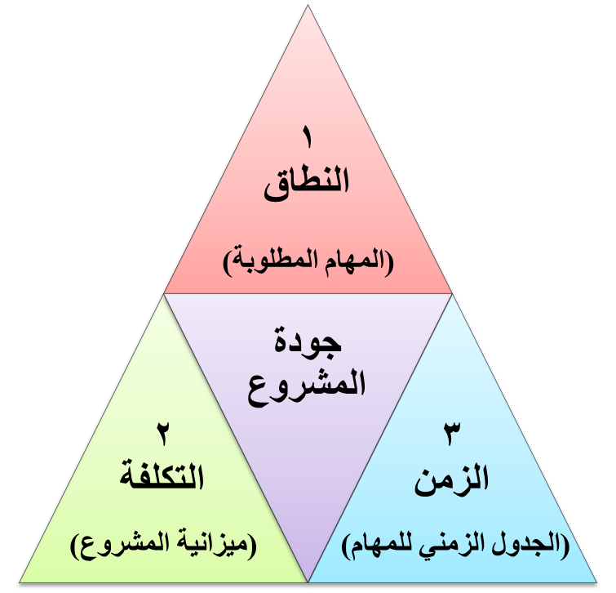
ورقة عمل – 4 | زمن التنفيذ: 3 د | طريقة التنفيذ: جماعي
الاستراتيجية المستخدمة: الذكاءات المتعددة
الهدف: أن تعطي الطالبة أمثلة لكل عنصر من عناصر إدارة المشروع
ربط بالحياة
طالبتي المبادرة،،
فتاة طلبت منك مساعدة لبيع منتجاتها اليدوية، واقترحتِ عليها فكرة لمشروع
(الأسر المنتجة)،
أعطي مثالين فقط لكل عنصر من عناصر إدارة المشروع تضمني فيها الجودة.

Slide 13
عناصر إدارة المشروع
1
النطاق
2
التكلفة
جودة المشروع
3
الزمن
النطاق
جميع الأعمال والأنشطة التي يتم تنفيذها للوصول إلى المنتج أو الخدمة المطلوبة.
التكلفة
تكاليف ثابتة: مثل رواتب العمال والإيجارات.
تكاليف متغيرة: مثل تكاليف الكهرباء والمياه والمواد المستخدمة في الإنتاج.
(المهام)
الزمن
تدوين جميع المهام المطلوبة للانتقال من بداية المشروع إلى نهايته، ثم يُحدّد الزمن اللازم لإنجاز كل مهمة.
(الميزانية)
(الجدول الزمني)

Slide 14
ورقة عمل – 5 | زمن التنفيذ: 1 د | طريقة التنفيذ: جماعي
الاستراتيجية المستخدمة: الذكاءات المتعددة
الهدف: أن تذكر الطالبة فوائد إدارة المشروعات
ربط بمادة اللغة العربية
طالبتي الفصيحة،،
استخدمي الكلمات التالية لتكوين جملة مفيدة
تُعبر عن (فوائد إدارة المشروعات).
1. | الوقت – الجهد | المجموعة 1
2. | المتغيرات
3. | درجة – المتابعة | المجموعة 2
4. | الصعوبات – الفشل | المجموعة 3
5. | الميزانية - فاعلية | المجموعة 4

Slide 15
فوائد إدارة المشروعات
توفير الوقت والجهد بالتركيز على الأولويات.
التكيف مع المتغيرات.
تحقيق درجة عالية من المتابعة.
التغلب على الصعوبات والتقليل من احتمالات الفشل.
إدارة الميزانية المخصصة للمشروع بفاعلية.

Slide 16
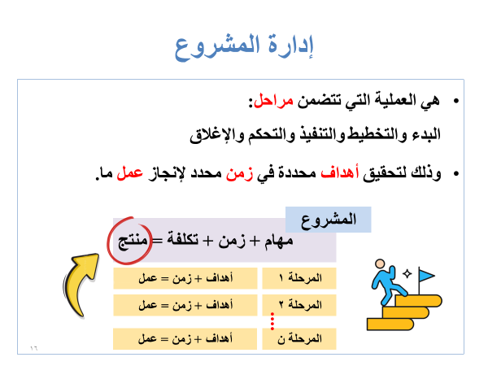
ورقة عمل – 6 | زمن التنفيذ: 2 د | طريقة التنفيذ: جماعي
الاستراتيجية المستخدمة: الذكاءات المتعددة
الهدف: أن تذكر الطالبة الفرق بين إدارة المشروع وتخطيط المشروع
ربط بالدين
قال ﷺ (إن الله يحب إذا عمل أحدكم عملاً أن يتقنه).
طالبتي المتقنة،،
بناءً على الحديث، ماذا تعرفين عن (تخطيط المشروع)
هل إدارة المشروع جزء من التخطيط،
أم التخطيط جزء من إدارة المشروع.

Slide 17

ما المقصود بتخطيط المشروع
هو كيفية إتمام مشروع:
في إطار زمني محدد، بمراحل محددة وموارد معينة.
ويُعد تخطيط المشروع مهماً جدا في كل مرحلة من مراحل المشروع.
  لأنه يحدد أساسيات المشروع، مثل النطاق والوقت والتكلفة.
  ويستخدم لتحويل الفكرة غير الملموسة إلى واقع.
إدارة المشروع
  تخطيط المشروع
  خطة المشروع

Slide 18
خطة المشروع
هي وثيقة رسمية يتم إعدادها للمساعدة في مراقبة وتنفيذ المشروع.
خطة المشروع هي واحدة من أهم أجزاء عملية إدارة المشروع.
كما يجب أن يتم تقسيم خطة المشروع إلى مهام وأنشطة أصغر.
إدارة المشروع
  تخطيط المشروع
  خطة المشروع

Slide 19
ورقة عمل – 7 | زمن التنفيذ: 5 د | طريقة التنفيذ: جماعي
الاستراتيجية المستخدمة: الذكاءات المتعددة
الهدف: أن تذكر الطالبة عناصر تخطيط المشروع
تفعيل الكتاب
صغيرتي المبدعة،،
افتحي الكتاب المدرسي صفحة 11
وقومي بتلخيص (عناصر تخطيط المشروع)
وعرضها بطريقة إبداعية في الصورة التي أمامك.
(المجموعة 1 + 2)

Slide 20
ورقة عمل – 8 | زمن التنفيذ: 5 د | طريقة التنفيذ: جماعي
الاستراتيجية المستخدمة: الذكاءات المتعددة
الهدف: أن تذكر الطالبة فوائد تخطيط المشروع
تفعيل الكتاب
صغيرتي المبدعة،،
افتحي الكتاب المدرسي صفحة 11
وقومي بتلخيص (فوائد تخطيط المشروع)
وعرضها بطريقة إبداعية في الصورة التي أمامك.
(المجموعة 3 + 4)

Slide 21
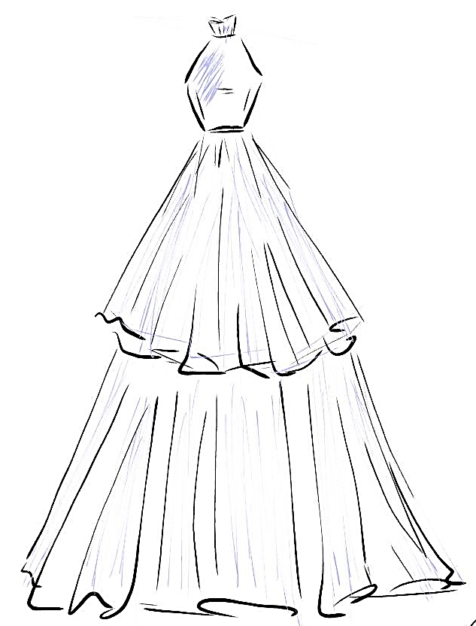

Slide 22
عناصر تخطيط المشروع
تحديد أهداف المشروع
والنتائج المرجوة
وأصحاب المصلحة المعنيين
تحديد نطاق المشروع
إنشاء خطة مشروع مفصلة:
تحدد المهام والموارد والجداول الزمنية
اللازمة لإكمال المشروع
تطوير خطة المشروع
تحديد المخاطر المحتملة التي قد تحدث أثناء إنشاء المشروع
ووضع إستراتيجيات للتغلب عليها أو للتخفيف منها
تحديد مخاطر المشروع

Slide 23
عناصر تخطيط المشروع
تحديد أعضاء الفريق المشاركين في المشروع
وأدوارهم
ومسؤولياتهم
تحديد أدوار ومسؤوليات المشروع
تحديد نقاط معينة في المشروع يمكن من خلالها:
قياس التقدم الذي تم إنجازه وتقييمه
تحديد معالم المشروع
تتبع سير المشروع وتحديد المشكلات التي تطرأ
واتخاذ الإجراءات التصحيحية حسب الضرورة
مراقبة المشروع والتحكم فيه

Slide 24
فوائد تخطيط المشروع
تحديد أهداف المشروع بوضوح
وإنشاء خطة مفصلة للمشروع
ومراقبة التقدم
تحسين النتائج
تحديد متطلبات الموارد وتخصيصها بكفاءة
مما يقلل من احتمالية تأخير التنفيذ وإعادة العمل مرة أخرى.
انخفاض التكاليف
تحديد الأدوار والمسؤوليات بوضوح
تحديد الإجراءات والمجالات القابلة للتحسين
زيادة الكفاءة

Slide 25
فوائد تخطيط المشروع
مشاركة أصحاب المصلحة في عملية التخطيط
وهذا يضمن رضاهم وتوافق توقعاتهم مع نتائج المشروع
تعزيز مشاركة أصحاب المصلحة
تحديد المخاطر المحتملة
ووضع إستراتيجيات للحد منها وتقليل احتمالية فشل المشروع.
تحسين إدارة المخاطر

Slide 26
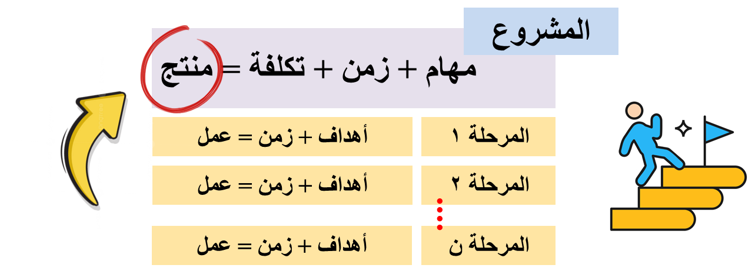
ورقة عمل – 9 | زمن التنفيذ: 2 د | طريقة التنفيذ: جماعي
الاستراتيجية المستخدمة: الذكاءات المتعددة
الهدف: أن تذكر الطالبة مراحل دورة حياة خطة المشروع
طالبتي العزيزة،،
تم ذكر مجموعة من المراحل في تعريف إدارة المشروع،
أذكريها ثم رتبيها ترتيباً منطقياً.
(نقطة إضافية لأول إجابة صحيحة)

Slide 27
دورة حياة خطة المشروع
مرحلة التخطيط
مرحلة المراقبة والتحكم
مرحلة التنفيذ
مرحلة الإنهاء
مرحلة البدء

Slide 28
دورة حياة خطة المشروع
(1)
مرحلة البدء
(2)
مرحلة التخطيط
(3)
مرحلة التنفيذ
(4)
مرحلة المراقبة والتحكم
(5)
مرحلة الإنهاء

Slide 29
ورقة عمل – 10 | زمن التنفيذ: 2 د | طريقة التنفيذ: جماعي
الاستراتيجية المستخدمة: الذكاءات المتعددة
الهدف: أن تذكر الطالبة مراحل دورة حياة خطة المشروع
طالبتي العزيزة،، حددي المرحلة لكل وصف في دورة حياة خطة المشروع.
مرحلة البدء – مرحلة التخطيط – مرحلة التنفيذ – مرحلة التحكم – مرحلة الإنهاء
الوصف | المرحلة
توضع خطة المشروع قيد التنفيذ، حيث ينفِّذ فريق المشروع المهام والأنشطة المحددة وفقا للخطة.
يتم فيها الانتهاء من المشروع وتسليمه إلى العميل أو صاحب المصلحة.
يحدد فيها المشروع وترخيصه، يعمل مدير المشروع مع أصحاب المصلحة لتحديد الأهداف والنطاق والمتطلبات.
يطور فيها فريق المشروع خطة مفصلة تُحدِّد المهام والموارد والجداول الزمنية.
يتابع مدير المشروع فيها التقدم والأداء مقارنة بخطة المشروع، وتُحدَّد فيها أي مشكلات أو أخطاء في الخطة لاتخاذ الإجراءات التصحيحية.

Slide 30
ورقة عمل – 10 | زمن التنفيذ: 2 د | طريقة التنفيذ: جماعي
الاستراتيجية المستخدمة: الذكاءات المتعددة
الهدف: أن تذكر الطالبة مراحل دورة حياة خطة المشروع
طالبتي العزيزة،، حددي المرحلة لكل وصف في دورة حياة خطة المشروع.
مرحلة البدء – مرحلة التخطيط – مرحلة التنفيذ – مرحلة التحكم – مرحلة الإنهاء
الوصف | المرحلة
توضع خطة المشروع قيد التنفيذ، حيث ينفِّذ فريق المشروع المهام والأنشطة المحددة وفقا للخطة.
يتم فيها الانتهاء من المشروع وتسليمه إلى العميل أو صاحب المصلحة.
يحدد فيها المشروع وترخيصه، يعمل مدير المشروع مع أصحاب المصلحة لتحديد الأهداف والنطاق والمتطلبات.
يطور فيها فريق المشروع خطة مفصلة تُحدِّد المهام والموارد والجداول الزمنية.
يتابع مدير المشروع فيها التقدم والأداء مقارنة بخطة المشروع، وتُحدَّد فيها أي مشكلات أو أخطاء في الخطة لاتخاذ الإجراءات التصحيحية.
3. مرحلة التنفيذ
5. مرحلة الإنهاء
1. مرحلة البدء
2. مرحلة التخطيط
4. مرحلة التحكم

Slide 31

ورقة عمل – 11 | زمن التنفيذ: 2 د | طريقة التنفيذ: فردي
الاستراتيجية المستخدمة: الذكاءات المتعددة
الهدف: أن تسأل الطالبة أي سؤال عن الدرس لمعلمتها أو زميلتها.
نقطة إضافية

Slide 32
ورقة عمل – 12 | زمن التنفيذ: 1 د | طريقة التنفيذ: فردي
الاستراتيجية المستخدمة: الذكاءات المتعددة
الهدف: تقويم ختامي
تفعيل الكتاب
طالبتي العزيزة،،
افتحي الكتاب المدرسي صفحة 21
وقومي بحل تدريب 3
(نقطة إضافية لأول 3 إجابات صحيحة)

Slide 35

نشاط | زمن التنفيذ: 5 د | طريقة التنفيذ: فردي
الاستراتيجية المستخدمة: الذكاءات المتعددة
الهدف: أن تبحث الطالبة عن المشاريع المقترحة في المملكة لتحقيق رؤية 2030
مصادر خارجية
وربط بالدولة
طالبتي الباحثة،،
مستعينة بمحرك بحث (Google)،
ابحثي عن المشاريع المقترحة في المملكة لتحقيق رؤية 2030.

Slide 36

الواجب المنزلي
الكتاب المدرسي
صفحة 20 - تدريب 2

Slide 37
المملكة العربية السعودية
وزارة التعليم
إدارة التعليم بمكة المكرمة - بنات
مكتب التعليم بالمعابدة
الثانوية الحادية والثلاثون
التقنية الرقمية 3
التعليم الثانوي - نظام المسارات
الصف الثالث الثانوي
إعداد معلمة المادة/ ازدهار نصيرالدين بيفاري

Slide 38
مراجعة الدرس السابق

Slide 40
تخطيط المشروعات
الوحـــــدة الأولـــــى
الدرس الأول: أساسيات تخطيط المشروعات
الدرس الثاني: بناء وأتمتة خطة المشروع
الدرس الثالث: إدارة المهام

Slide 41
الوحدة الأولى: تخطيط المشروعات
الدرس الأول: أساسيات تخطيط المشروع
ما المشروع وما إدارة المشروع؟
ما المقصود بتخطيط المشروع؟
دورة حياة خطة المشروع
مدير المشروع
خطط أخرى يحتاجها مدير المشروع
إدارة التكاليف
تعيين الموارد

Slide 42

مدير المشروع
يؤدي مدير المشروع دورًا رئيسًا في المشروع،
حيث يُعدّ المسؤول الأول عن إكماله بنجاح.
إن امتلاك مدير المشروع خبرة وخلفية متعلقة بالمشروع تعتبر إضافة كبيرة لنجاح المشروع.

Slide 43
ورقة عمل – 1 | زمن التنفيذ: 1 د | طريقة التنفيذ: فردي
الاستراتيجية المستخدمة: الذكاءات المتعددة
الهدف: أن تذكر الطالبة المصطلح الإنجليزي لمدير المشروع
ربط باللغة الإنجليزية
طالبتي العزيزة،،
ما هو المصطلح الإنجليزي لـ
(مدير المشروع)
(نقطة لكل كلمة)

Slide 44
سمات مدير المشروع الفعّال
يمتلك مهارات القيادة
يعمل بشكل جيد تحت الضغوط
صانع قرار جيد
يتفاوض بفعالية
يمتاز بالخبرة الفنية
يراعي الجوانب الإنسانية في العمل
يسهم في بناء مهارات الفريق.

Slide 45
ورقة عمل – 2 | زمن التنفيذ: 2 د | طريقة التنفيذ: جماعي
الاستراتيجية المستخدمة: الذكاءات المتعددة
الهدف: أن ترشح المجموعة طالبة لديها سمات مدير المشروع الفعال
ربط بالحياة
أعضاء المجموعة،،
قومي بتحديد طالبة من مجموعتك لديها أكثر سمات مدير المشروع الفعال.
الطالبات اللاتي تتوفر لديهن السمة | السمة
 | يمتلك مهارات القيادة.
 | يعمل بشكل جيد تحت الضغوط.
 | صانع قرار جيد.
 | يتفاوض بفعالية.
 | يمتاز بالخبرة الفنية.
 | يراعي الجوانب الإنسانية في العمل.
 | يسهم في بناء مهارات الفريق.

Slide 46
واجبات مدير المشروع
توظيف فريق عمل المشروع
قيادة وإدارة فريق المشروع
وضع الجدول الزمني للمشروع وتحديد كل مراحله
تقديم التقارير المحدثة بانتظام للإدارة العليا
وضع خطة المشروع
تعيين المهام لأعضاء فريق المشروع

Slide 47




ورقة عمل – 2 | زمن التنفيذ: 2 د | طريقة التنفيذ: جماعي
الاستراتيجية المستخدمة: الذكاءات المتعددة
الهدف: أن تقترح الطالبة خطط أخرى قد يحتاجها مدير المشروع
(خطة المشروع قد تتفرع منها خطط أخرى خاصة إن كان حجم المشروع ضخم،
حيث تساهم في دفع عجلة العمل وتضيف إلى جودة المنتج.)
طالبتي العزيزة،،
اقترحي خطة إضافية ضمن خطة المشروع
قد يحتاجها مدير المشروع

Slide 48
خطط أخرى يحتاجها مدير المشروع
تتفرع من خطة المشروع خطط أخرى مختلفة منها:
خطة الموارد
الخطة المالية
خطة القبول
خطة المشتريات
خطة المخاطر
خطة التواصل
خطة المشروع
Resource Plan
Financial Plan
Acceptance Plan
Communication Plan
Risk Plan
Procurement Plan

Slide 49
ورقة عمل – 3 | زمن التنفيذ: 2 د | طريقة التنفيذ: جماعي
الاستراتيجية المستخدمة: الذكاءات المتعددة
الهدف: أن تذكر الطالبة مثال تطبيقي لخطة من الخطط الأخرى التي يحتاجها مدير المشروع
طالبتي العزيزة،،
اقرئي المادة العلمية في الكتاب المدرسي صفحة 15
واذكري مثال تطبيقي لمشروع (مقهى)،
في كل خطة من الخطط التالية:
خطة المخاطر
المجموعة 4
خطة المشتريات
المجموعة 3
خطة التواصل
المجموعة 2
خطة القبول
المجموعة 1
Notes:
ملاحظة: المعلمة تشرح خطة الموارد والمالية مع ذكر مثال

Slide 50
خطط أخرى يحتاجها مدير المشروع
تتطلب بعض المشروعات خطة تفصيلية للموارد التي يحتاجها المشروع ليكتمل بنجاح مثل الأدوات والمعدات والأجهزة والبرامج وغيرها.
(مكائن صنع القهوة – كمبيوتر – موقع خاص)
خطة الموارد
المشروع الناجح هو الذي تنتهي جميع عملياته ويتم الحصول على المنتج النهائي دون تجاوز الميزانية المحددة له.
(التكلفة التقديرية للمشروع – الميزانية - النفقات)
الخطة المالية

Slide 51
خطط أخرى يحتاجها مدير المشروع
تحدد المعايير التي يجب أن تستوفيها المشروع أو المنتج النهائي ليكون مقبولاً من أصحاب المصلحة. (الخشب المستخدم في الأثاث)
خطة القبول
تهدف خطة التواصل إلى إبقاء جميع أصحاب المصلحة على اطلاع دائم بمجريات المشروع.
(زيارة المقهى بشكل دوري بعد تنفيذ عمل ما)
خطة التواصل

Slide 52
خطط أخرى يحتاجها مدير المشروع
تساعد على شراء المنتجات والخدمات من الموردين الخارجيين.
(الاتفاق مع مورد القهوة للشراء كل شهر)
خطة المشتريات
السيطرة على أي مشكلات محتمله ناتجة عن المخاطر التي قد تؤثر سلباً على استكمال المشروع.
(حل مشكلة قلة الزبائن بتقديم عروض)
خطة المخاطر

Slide 53
إدارة التكاليف

Slide 54
تعيين الموارد

Slide 55
ورقة عمل – 6 | زمن التنفيذ: 2 د | طريقة التنفيذ: فردي
الاستراتيجية المستخدمة: الذكاءات المتعددة - أرسل سؤالاً
الهدف: أن تسأل الطالبة أي سؤال عن الدرس لمعلمتها أو زميلتها.
نقطة إضافية

Slide 56
الواجب المنزلي
الكتاب المدرسي
صفحة 20 - تدريب 4

Slide 57
المملكة العربية السعودية
وزارة التعليم
إدارة التعليم بمكة المكرمة - بنات
مكتب التعليم بالمعابدة
الثانوية الحادية والثلاثون
التقنية الرقمية 3
اللهم اجعله علما نافعا،،
دعواتكم لوالديّ بالرحمة والمغفرة،،
ودعواتكم لي ولأهل بيتي بالتوفيق والسداد،،
وجزاكم الله خيرا،،
ازدهار نصيرالدين بيفاري

Slide 58
المملكة العربية السعودية
وزارة التعليم
إدارة التعليم بمكة المكرمة - بنات
مكتب التعليم بالمعابدة
الثانوية الحادية والثلاثون
التقنية الرقمية 3
التعليم الثانوي - نظام المسارات
الصف الثالث الثانوي
إعداد معلمة المادة/ ازدهار نصيرالدين بيفاري

Slide 60
ورقة عمل – 1 | زمن التنفيذ: 1 د | طريقة التنفيذ: جماعي
الاستراتيجية المستخدمة: الذكاءات المتعددة
الهدف: أن تستنج الطالبة عنوان الوحدة
طالبتي النبيهة،،
لديك صورة تحتوي على كلمة ومجموعة من الحروف المبعثرة، ابحثي عنها ثم استخدميها لتكوين عنوان الوحدة.
ــــــ ــــــ ط ــــــ ــــــ
الـ ــــــــــــــــــــــــــــــ

Slide 61
مشروعات
ي
ت
خ
ط

Slide 62
تخطيط المشروعات
الوحـــــدة الأولـــــى
الدرس الأول: أساسيات تخطيط المشروعات
الدرس الثاني: بناء وأتمتة خطة المشروع
الدرس الثالث: إدارة المهام

Slide 63
الوحدة الأولى: تخطيط المشروعات
الدرس الأول: أساسيات تخطيط المشروع
ما المشروع وما إدارة المشروع؟
ما المقصود بتخطيط المشروع؟
دورة حياة خطة المشروع
مدير المشروع
خطط أخرى يحتاجها مدير المشروع
إدارة التكاليف
تعيين الموارد

Slide 64
ورقة عمل – 2 | زمن التنفيذ: 2 د | طريقة التنفيذ: جماعي
الاستراتيجية المستخدمة: الذكاءات المتعددة
الهدف: أن تستنتج الطالبة مفهوم المشروع
طالبتي المبدعة،، اقرئي الصور التي أمامك واستنتجي مفهوم:
المشروع

Slide 65
ما المشروع؟
هو سلسلة من الأنشطة أو المهام الواجب إنجازها
خلال إطار زمني محدد
وضمن ميزانية محددة
للتوصل إلى منتج أو خدمة.
المشروع
مهام + زمن + تكلفة = منتج

Slide 66
ورقة عمل – 3 | زمن التنفيذ: 2 د | طريقة التنفيذ: جماعي
الاستراتيجية المستخدمة: الذكاءات المتعددة
الهدف: أن تذكر الطالبة مفهوم إدارة المشروع
طالبتي العزيزة،،
قبل قليل تعرفت على مفهوم المشروع
والآن حسب معلوماتك السابقة، اذكري ما تعرفينه عن:
إدارة المشروع

Slide 67
ما إدارة المشروع؟
هي العملية التي تتضمن مراحل:
البدء والتخطيط والتنفيذ والتحكم والإغلاق
وذلك لتحقيق أهداف محددة في زمن محدد لإنجاز عمل ما.
المشروع
مهام + زمن + تكلفة = منتج
أهداف + زمن = عمل
المرحلة 1
أهداف + زمن = عمل
المرحلة 2
المرحلة 2
....
أهداف + زمن = عمل
المرحلة ن
المرحلة ن

Slide 68
عناصر إدارة المشروع
1
النطاق
2
التكلفة
جودة المشروع
3
الزمن
(المهام المطلوبة)
(ميزانية المشروع)
(الجدول الزمني للمهام)

Slide 69
ورقة عمل – 4 | زمن التنفيذ: 3 د | طريقة التنفيذ: جماعي
الاستراتيجية المستخدمة: الذكاءات المتعددة
الهدف: أن تعطي الطالبة أمثلة لكل عنصر من عناصر إدارة المشروع
ربط بالحياة
طالبتي المبادرة،،
فتاة طلبت منك مساعدة لبيع منتجاتها اليدوية، واقترحتِ عليها فكرة لمشروع
(الأسر المنتجة)،
أعطي مثالين فقط لكل عنصر من عناصر إدارة المشروع تضمني فيها الجودة.

Slide 70
عناصر إدارة المشروع
1
النطاق
2
التكلفة
جودة المشروع
3
الزمن
النطاق
جميع الأعمال والأنشطة التي يتم تنفيذها للوصول إلى المنتج أو الخدمة المطلوبة.
التكلفة
تكاليف ثابتة: مثل رواتب العمال والإيجارات.
تكاليف متغيرة: مثل تكاليف الكهرباء والمياه والمواد المستخدمة في الإنتاج.
(المهام)
الزمن
تدوين جميع المهام المطلوبة للانتقال من بداية المشروع إلى نهايته، ثم يُحدّد الزمن اللازم لإنجاز كل مهمة.
(الميزانية)
(الجدول الزمني)

Slide 71
ورقة عمل – 5 | زمن التنفيذ: 1 د | طريقة التنفيذ: جماعي
الاستراتيجية المستخدمة: الذكاءات المتعددة
الهدف: أن تذكر الطالبة فوائد إدارة المشروعات
ربط بمادة اللغة العربية
طالبتي الفصيحة،،
استخدمي الكلمات التالية لتكوين جملة مفيدة
تُعبر عن (فوائد إدارة المشروعات).
1. | الوقت – الجهد | المجموعة 1
2. | المتغيرات
3. | درجة – المتابعة | المجموعة 2
4. | الصعوبات – الفشل | المجموعة 3
5. | الميزانية - فاعلية | المجموعة 4

Slide 72
فوائد إدارة المشروعات
توفير الوقت والجهد بالتركيز على الأولويات.
التكيف مع المتغيرات.
تحقيق درجة عالية من المتابعة.
التغلب على الصعوبات والتقليل من احتمالات الفشل.
إدارة الميزانية المخصصة للمشروع بفاعلية.

Slide 73
ورقة عمل – 6 | زمن التنفيذ: 2 د | طريقة التنفيذ: جماعي
الاستراتيجية المستخدمة: الذكاءات المتعددة
الهدف: أن تذكر الطالبة الفرق بين إدارة المشروع وتخطيط المشروع
ربط بالدين
قال ﷺ (إن الله يحب إذا عمل أحدكم عملاً أن يتقنه).
طالبتي المتقنة،،
بناءً على الحديث، ماذا تعرفين عن (تخطيط المشروع)
هل إدارة المشروع جزء من التخطيط،
أم التخطيط جزء من إدارة المشروع.

Slide 74
ما المقصود بتخطيط المشروع
هو كيفية إتمام مشروع:
في إطار زمني محدد، بمراحل محددة وموارد معينة.
ويُعد تخطيط المشروع مهماً جدا في كل مرحلة من مراحل المشروع.
  لأنه يحدد أساسيات المشروع، مثل النطاق والوقت والتكلفة.
  ويستخدم لتحويل الفكرة غير الملموسة إلى واقع.
إدارة المشروع
  تخطيط المشروع
  خطة المشروع

Slide 75
خطة المشروع
هي وثيقة رسمية يتم إعدادها للمساعدة في مراقبة وتنفيذ المشروع.
خطة المشروع هي واحدة من أهم أجزاء عملية إدارة المشروع.
كما يجب أن يتم تقسيم خطة المشروع إلى مهام وأنشطة أصغر.
إدارة المشروع
  تخطيط المشروع
  خطة المشروع

Slide 76
ورقة عمل – 7 | زمن التنفيذ: 5 د | طريقة التنفيذ: جماعي
الاستراتيجية المستخدمة: الذكاءات المتعددة
الهدف: أن تذكر الطالبة عناصر تخطيط المشروع
تفعيل الكتاب
صغيرتي المبدعة،،
افتحي الكتاب المدرسي صفحة 11
وقومي بتلخيص (عناصر تخطيط المشروع)
وعرضها بطريقة إبداعية في الصورة التي أمامك.
(المجموعة 1 + 2)

Slide 77
ورقة عمل – 8 | زمن التنفيذ: 5 د | طريقة التنفيذ: جماعي
الاستراتيجية المستخدمة: الذكاءات المتعددة
الهدف: أن تذكر الطالبة فوائد تخطيط المشروع
تفعيل الكتاب
صغيرتي المبدعة،،
افتحي الكتاب المدرسي صفحة 11
وقومي بتلخيص (فوائد تخطيط المشروع)
وعرضها بطريقة إبداعية في الصورة التي أمامك.
(المجموعة 3 + 4)

Slide 79
عناصر تخطيط المشروع
تحديد أهداف المشروع
والنتائج المرجوة
وأصحاب المصلحة المعنيين
تحديد نطاق المشروع
إنشاء خطة مشروع مفصلة:
تحدد المهام والموارد والجداول الزمنية
اللازمة لإكمال المشروع
تطوير خطة المشروع
تحديد المخاطر المحتملة التي قد تحدث أثناء إنشاء المشروع
ووضع إستراتيجيات للتغلب عليها أو للتخفيف منها
تحديد مخاطر المشروع

Slide 80
عناصر تخطيط المشروع
تحديد أعضاء الفريق المشاركين في المشروع
وأدوارهم
ومسؤولياتهم
تحديد أدوار ومسؤوليات المشروع
تحديد نقاط معينة في المشروع يمكن من خلالها:
قياس التقدم الذي تم إنجازه وتقييمه
تحديد معالم المشروع
تتبع سير المشروع وتحديد المشكلات التي تطرأ
واتخاذ الإجراءات التصحيحية حسب الضرورة
مراقبة المشروع والتحكم فيه

Slide 81
فوائد تخطيط المشروع
تحديد أهداف المشروع بوضوح
وإنشاء خطة مفصلة للمشروع
ومراقبة التقدم
تحسين النتائج
تحديد متطلبات الموارد وتخصيصها بكفاءة
مما يقلل من احتمالية تأخير التنفيذ وإعادة العمل مرة أخرى.
انخفاض التكاليف
تحديد الأدوار والمسؤوليات بوضوح
تحديد الإجراءات والمجالات القابلة للتحسين
زيادة الكفاءة

Slide 82
فوائد تخطيط المشروع
مشاركة أصحاب المصلحة في عملية التخطيط
وهذا يضمن رضاهم وتوافق توقعاتهم مع نتائج المشروع
تعزيز مشاركة أصحاب المصلحة
تحديد المخاطر المحتملة
ووضع إستراتيجيات للحد منها وتقليل احتمالية فشل المشروع.
تحسين إدارة المخاطر

Slide 83
ورقة عمل – 9 | زمن التنفيذ: 1 د | طريقة التنفيذ: فردي
الاستراتيجية المستخدمة: الذكاءات المتعددة
الهدف: أن تذكر الطالبة مراحل دورة حياة خطة المشروع
طالبتي العزيزة،،
تم ذكر مجموعة من المراحل في تعريف إدارة المشروع،
أذكريها ثم رتبيها ترتيباً منطقياً.
(نقطة إضافية لأول إجابة صحيحة)

Slide 84
دورة حياة خطة المشروع
مرحلة التخطيط
مرحلة المراقبة والتحكم
مرحلة التنفيذ
مرحلة الإنهاء
مرحلة البدء

Slide 85
دورة حياة خطة المشروع
(1)
مرحلة البدء
(2)
مرحلة التخطيط
(3)
مرحلة التنفيذ
(4)
مرحلة المراقبة والتحكم
(5)
مرحلة الإنهاء

Slide 86
ورقة عمل – 10 | زمن التنفيذ: 2 د | طريقة التنفيذ: جماعي
الاستراتيجية المستخدمة: الذكاءات المتعددة
الهدف: أن تذكر الطالبة مراحل دورة حياة خطة المشروع
طالبتي العزيزة،، حددي المرحلة لكل وصف في دورة حياة خطة المشروع.
مرحلة البدء – مرحلة التخطيط – مرحلة التنفيذ – مرحلة التحكم – مرحلة الإنهاء
الوصف | المرحلة
توضع خطة المشروع قيد التنفيذ، حيث ينفِّذ فريق المشروع المهام والأنشطة المحددة وفقا للخطة.
يتم فيها الانتهاء من المشروع وتسليمه إلى العميل أو صاحب المصلحة.
يحدد فيها المشروع وترخيصه، يعمل مدير المشروع مع أصحاب المصلحة لتحديد الأهداف والنطاق والمتطلبات.
يطور فيها فريق المشروع خطة مفصلة تُحدِّد المهام والموارد والجداول الزمنية.
يتابع مدير المشروع فيها التقدم والأداء مقارنة بخطة المشروع، وتُحدَّد فيها أي مشكلات أو أخطاء في الخطة لاتخاذ الإجراءات التصحيحية.

Slide 87
ورقة عمل – 10 | زمن التنفيذ: 2 د | طريقة التنفيذ: جماعي
الاستراتيجية المستخدمة: الذكاءات المتعددة
الهدف: أن تذكر الطالبة مراحل دورة حياة خطة المشروع
طالبتي العزيزة،، حددي المرحلة لكل وصف في دورة حياة خطة المشروع.
مرحلة البدء – مرحلة التخطيط – مرحلة التنفيذ – مرحلة التحكم – مرحلة الإنهاء
الوصف | المرحلة
توضع خطة المشروع قيد التنفيذ، حيث ينفِّذ فريق المشروع المهام والأنشطة المحددة وفقا للخطة.
يتم فيها الانتهاء من المشروع وتسليمه إلى العميل أو صاحب المصلحة.
يحدد فيها المشروع وترخيصه، يعمل مدير المشروع مع أصحاب المصلحة لتحديد الأهداف والنطاق والمتطلبات.
يطور فيها فريق المشروع خطة مفصلة تُحدِّد المهام والموارد والجداول الزمنية.
يتابع مدير المشروع فيها التقدم والأداء مقارنة بخطة المشروع، وتُحدَّد فيها أي مشكلات أو أخطاء في الخطة لاتخاذ الإجراءات التصحيحية.
3. مرحلة التنفيذ
5. مرحلة الإنهاء
1. مرحلة البدء
2. مرحلة التخطيط
4. مرحلة التحكم

Slide 88
ورقة عمل – 11 | زمن التنفيذ: 2 د | طريقة التنفيذ: فردي
الاستراتيجية المستخدمة: الذكاءات المتعددة
الهدف: أن توجه الطالبة أي سؤال عن الدرس إلى معلمتها أو زميلتها.
نقطة إضافية

Slide 89
ورقة عمل – 12 | زمن التنفيذ: 1 د | طريقة التنفيذ: فردي
الاستراتيجية المستخدمة: الذكاءات المتعددة
الهدف: تقويم ختامي
تفعيل الكتاب
طالبتي العزيزة،،
افتحي الكتاب المدرسي صفحة 21
وقومي بحل تدريب 3
(نقطة إضافية لأول 3 إجابات صحيحة)

Slide 92
نشاط | زمن التنفيذ: 5 د | طريقة التنفيذ: فردي
الاستراتيجية المستخدمة: الذكاءات المتعددة
الهدف: أن تبحث الطالبة عن المشاريع المقترحة في المملكة لتحقيق رؤية 2030
مصادر خارجية
وربط بالدولة
طالبتي الباحثة،،
مستعينة بمحرك بحث (Google)،
ابحثي عن المشاريع المقترحة في المملكة لتحقيق رؤية 2030.

Slide 93
الواجب المنزلي
الكتاب المدرسي
صفحة 20 - تدريب 2

Slide 94
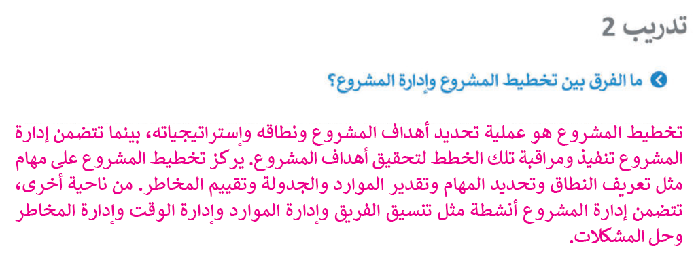

Slide 95
المملكة العربية السعودية
وزارة التعليم
إدارة التعليم بمكة المكرمة - بنات
مكتب التعليم بالمعابدة
الثانوية الحادية والثلاثون
التقنية الرقمية 3
التعليم الثانوي - نظام المسارات
الصف الثالث الثانوي
إعداد معلمة المادة/ ازدهار نصيرالدين بيفاري

Slide 97
تخطيط المشروعات
الوحـــــدة الأولـــــى
الدرس الأول: أساسيات تخطيط المشروعات
الدرس الثاني: بناء وأتمتة خطة المشروع
الدرس الثالث: إدارة المهام

Slide 98
الوحدة الأولى: تخطيط المشروعات
الدرس الأول: أساسيات تخطيط المشروع
ما المشروع وما إدارة المشروع؟
ما المقصود بتخطيط المشروع؟
دورة حياة خطة المشروع
مدير المشروع
خطط أخرى يحتاجها مدير المشروع
إدارة التكاليف
تعيين الموارد

Slide 99
مدير المشروع
يؤدي مدير المشروع دورًا رئيسًا في المشروع،
حيث يُعدّ المسؤول الأول عن إكماله بنجاح.
إن امتلاك مدير المشروع خبرة وخلفية متعلقة بالمشروع تعتبر إضافة كبيرة لنجاح المشروع.

Slide 100
ورقة عمل – 1 | زمن التنفيذ: 1 د | طريقة التنفيذ: فردي
الاستراتيجية المستخدمة: الذكاءات المتعددة
الهدف: أن تذكر الطالبة المصطلح الإنجليزي لمدير المشروع
ربط باللغة الإنجليزية
طالبتي العزيزة،،
ما هو المصطلح الإنجليزي لـ
(مدير المشروع)
(نقطة لكل كلمة)

Slide 101
سمات مدير المشروع الفعّال
يمتلك مهارات القيادة
يعمل بشكل جيد تحت الضغوط
صانع قرار جيد
يتفاوض بفعالية
يمتاز بالخبرة الفنية
يراعي الجوانب الإنسانية في العمل
يسهم في بناء مهارات الفريق.

Slide 102
ورقة عمل – 2 | زمن التنفيذ: 2 د | طريقة التنفيذ: جماعي
الاستراتيجية المستخدمة: الذكاءات المتعددة
الهدف: أن ترشح المجموعة طالبة لديها سمات مدير المشروع الفعال
ربط بالحياة
أعضاء المجموعة،،
قومي بتحديد طالبة من مجموعتك لديها أكثر سمات مدير المشروع الفعال.
الطالبات اللاتي تتوفر لديهن السمة | السمة
 | يمتلك مهارات القيادة.
 | يعمل بشكل جيد تحت الضغوط.
 | صانع قرار جيد.
 | يتفاوض بفعالية.
 | يمتاز بالخبرة الفنية.
 | يراعي الجوانب الإنسانية في العمل.
 | يسهم في بناء مهارات الفريق.

Slide 103
واجبات مدير المشروع
توظيف فريق عمل المشروع
قيادة وإدارة فريق المشروع
وضع الجدول الزمني للمشروع وتحديد كل مراحله
تقديم التقارير المحدثة بانتظام للإدارة العليا
وضع خطة المشروع
تعيين المهام لأعضاء فريق المشروع

Slide 104
ورقة عمل – 2 | زمن التنفيذ: 2 د | طريقة التنفيذ: جماعي
الاستراتيجية المستخدمة: الذكاءات المتعددة
الهدف: أن تقترح الطالبة خطط أخرى قد يحتاجها مدير المشروع
(خطة المشروع قد تتفرع منها خطط أخرى خاصة إن كان حجم المشروع ضخم،
حيث تساهم في دفع عجلة العمل وتضيف إلى جودة المنتج.)
طالبتي العزيزة،،
اقترحي خطة إضافية ضمن خطة المشروع
قد يحتاجها مدير المشروع

Slide 105
خطط أخرى يحتاجها مدير المشروع
تتفرع من خطة المشروع خطط أخرى مختلفة، منها:
الخطة المالية
خطة الموارد
خطة المشتريات
خطة المخاطر
خطة التواصل
خطة المشروع
Financial Plan
Acceptance Plan
Communication Plan
Risk Plan
Procurement Plan
Resource Plan
خطة القبول

Slide 106
ورقة عمل – 3 | زمن التنفيذ: 2 د | طريقة التنفيذ: جماعي
الاستراتيجية المستخدمة: الذكاءات المتعددة
الهدف: أن تذكر الطالبة مثال تطبيقي لخطة من الخطط الأخرى التي يحتاجها مدير المشروع
تفعيل الكتاب
وربط بالحياة
طالبتي العزيزة،،
اقرئي المادة العلمية في الكتاب المدرسي صفحة 15
واذكري مثال تطبيقي لمشروع (مقهى)،
في كل خطة من الخطط التالية:
خطة المخاطر
المجموعة 4
خطة المشتريات
المجموعة 3
خطة التواصل
المجموعة 2
خطة القبول
المجموعة 1
Notes:
ملاحظة: المعلمة تشرح خطة الموارد والمالية مع ذكر مثال

Slide 107
خطط أخرى يحتاجها مدير المشروع
تحدد المعايير التي يجب أن تستوفيها المشروع أو المنتج النهائي ليكون مقبولاً من أصحاب المصلحة. (الخشب المستخدم في الأثاث)
خطة القبول
تهدف خطة التواصل إلى إبقاء جميع أصحاب المصلحة على اطلاع دائم بمجريات المشروع.
(زيارة المقهى بشكل دوري بعد تنفيذ عمل ما)
خطة التواصل

Slide 108
خطط أخرى يحتاجها مدير المشروع
تساعد على شراء المنتجات والخدمات من الموردين الخارجيين.
(الاتفاق مع مورد القهوة للشراء كل شهر)
خطة المشتريات
السيطرة على أي مشكلات محتمله ناتجة عن المخاطر التي قد تؤثر سلباً على استكمال المشروع.
(حل مشكلة قلة الزبائن بتقديم عروض)
خطة المخاطر

Slide 109
خطط أخرى يحتاجها مدير المشروع
المشروع الناجح هو الذي تنتهي جميع عملياته ويتم الحصول على المنتج النهائي دون تجاوز الميزانية المحددة له.
(التكلفة التقديرية للمشروع – الميزانية - النفقات)
الخطة المالية
إدارة التكاليف
تتطلب بعض المشروعات خطة تفصيلية للموارد التي يحتاجها المشروع ليكتمل بنجاح مثل الأدوات والأجهزة والبرامج وغيرها وقد تشمل الموارد البشرية.
(مكائن صنع القهوة – كمبيوتر – موقع خاص - الموظفين)
خطة الموارد
تعيين الموارد

Slide 110

ورقة عمل – 4 | زمن التنفيذ: 2 د | طريقة التنفيذ: جماعي
الاستراتيجية المستخدمة: الذكاءات المتعددة
الهدف: أن تشرح الطالبة العلاقة بين إدارة التكاليف وتعيين الموارد
طالبتي العزيزة،،
توجد علاقة بين (إدارة التكاليف وتعيين الموارد )
وأي خلل فيها قد يؤثر على نجاح المشروع، وضحي ذلك؟!

Slide 111

إدارة التكاليف وتعيين الموارد
إدارة التكاليف: عملية تقدير التكاليف المرتبطة بالمشروع والتخطيط لها والتحكم بها بحيث تكون ضمن الميزانية المحددة.
تقدير التكلفة: عملية التنبؤ بالموارد المناسبة واللازمة لإكمال المشروع ضمن الميزانية المحددة.
تعيين الموارد: عملية تحديد وتنظيم جميع
الموارد اللازمة لإكمال المشروع.

Slide 112
إدارة التكاليف وتعيين الموارد
تقدير التكلفة هي عملية التنبؤ بالموارد المناسبة واللازمة لإكمال المشروع ضمن الميزانية المحددة.
عناصر تقدير التكاليف
الموارد البشرية
المنشآت
الموردون
المواد والمعدات
التحديات والمخاطر
الموارد

Slide 113
ورقة عمل – 5 | زمن التنفيذ: 4 د | طريقة التنفيذ: جماعي
الاستراتيجية المستخدمة: الذكاءات المتعددة
الهدف: أن تعرف الطالبة بعض المعلومات في إدارة التكاليف وتعيين الموارد
تفعيل الكتاب
طالبتي العزيزة،، اقرئي المادة العلمية في الكتاب صفحة 16-18 إلى أنواع الموارد بتركيز، وأجيبي بصح أو خطأ للعبارات التالية:
العبارة | الإجابة
1. إدارة التكاليف تساعد في تحديد أولويات أنشطة المشروع بناء على فعالية التكلفة.
2. إدارة التكاليف تساعد في تجاوز نطاق الميزانية المخصصة.
3. مدير المشروع قد يخطئ في تقدير التكلفة إذا لم يستجيب لطلب أصحاب المصلحة بتقليل التكاليف.
4. بالنسبة لتقدير التكلفة بدقة، يفضل الاستعانة بخبراء قاموا بمشروعات سابقة.
5. الاستعجال في تقدير تكلفة المشروع بشكل كامل دون مراجعة قد يؤدي إلى تجاوزات الصرف.
6. تعيين الموارد يضمن تعيين الموظفين ذوي المهارات المناسبة للمهام المناسبة.
7. العلامات التجارية وسمعة الشركة المسؤولة عن تنفيذ المشروع لا تُعتبر من الموارد.
8. الموارد القابلة للتخزين يصعب تقدير قيمتها المالية.

Slide 114
ورقة عمل – 5 | زمن التنفيذ: 4 د | طريقة التنفيذ: جماعي
الاستراتيجية المستخدمة: الذكاءات المتعددة
الهدف: أن تعرف الطالبة بعض المعلومات في إدارة التكاليف وتعيين الموارد
تفعيل الكتاب
طالبتي العزيزة،، اقرئي المادة العلمية في الكتاب صفحة 16-18 إلى أنواع الموارد بتركيز، وأجيبي بصح أو خطأ للعبارات التالية:
العبارة | الإجابة
1. إدارة التكاليف تساعد في تحديد أولويات أنشطة المشروع بناء على فعالية التكلفة.
2. إدارة التكاليف تساعد في تجاوز نطاق الميزانية المخصصة.
3. مدير المشروع قد يخطئ في تقدير التكلفة إذا لم يستجيب لطلب أصحاب المصلحة بتقليل التكاليف.
4. بالنسبة لتقدير التكلفة بدقة، يفضل الاستعانة بخبراء قاموا بمشروعات سابقة.
5. الاستعجال في تقدير تكلفة المشروع بشكل كامل دون مراجعة قد يؤدي إلى تجاوزات الصرف.
6. تعيين الموارد يضمن تعيين الموظفين ذوي المهارات المناسبة للمهام المناسبة.
7. العلامات التجارية وسمعة الشركة المسؤولة عن تنفيذ المشروع لا تُعتبر من الموارد.
8. الموارد القابلة للتخزين يصعب تقدير قيمتها المالية.
صح
خطأ
خطأ
صح
صح
صح
خطأ
خطأ

Slide 115

ورقة عمل – 6 | زمن التنفيذ: 2 د | طريقة التنفيذ: جماعي
الاستراتيجية المستخدمة: الذكاءات المتعددة
الهدف: أن تذكر الطالبة المشاكل التي تواجهها أثناء مشاركتها في فريق المشروع
ربط بالحياة
طالبتي العزيزة،،
خلال سنوات دراستك، تم تقسيمكم إلى مجموعات عمل.
اذكري أبرز المشاكل التي واجهتيها
خلال تواجدك في مجموعات العمل.

Slide 116
فريق المشروع والعمل الجماعي
عندما يعمل أعضاء الفريق معًا، يكونون قادرين على مشاركة خبراتهم لتحديد الموارد المطلوبة لكل مهمة والطريقة الأكثر فعالية لتخصيص تلك الموارد.
يعزز الإبداع والتعلم
تكامل أعضاء الفريق حسب نقاط القوة
يعلم مهارات حل النزاع
يعزز الشعور بالانتماء
يعزز بناء الثقة
يعتمد على حسن إدارة مدير المشروع

Slide 117
لعمل جماعي ناجح:
تنوع التخصصات والمواهب
التوازن في توزيع المهام
مشاركة الأعضاء في صناعة القرارات
وجود قنوات اتصال بين المدير والأعضاء والأطراف المعنية بالمشروع.
توفير بيئة عمل مريحة ومرنة
حل الخلافات بين الأعضاء بشكل سريع والتركيز على تحقيق الأهداف

Slide 118
معايير اختيار فريق العمل
التخصص والخبرات السابقة
مهارات أعضاء الفريق
السمات الشخصية لأعضاء الفريق

Slide 119
ورقة عمل – 7 | زمن التنفيذ: 2 د | طريقة التنفيذ: جماعي
الاستراتيجية المستخدمة: الذكاءات المتعددة
الهدف: أن تحقق المجموعة أهم معايير اختيار فريق العمل على أعضاء مجموعتها.
ربط بالحياة
مديرة المشروع،،
قومي بالاستشارة مع أعضاء فريقك في مشروع (الأسر المنتجة)،
ووزعي المهام التالية حسب المعايير:
(التخصص والخبرات السابقة - مهارات أعضاء الفريق - السمات الشخصية لأعضاء الفريق)
المعيار المستند عليه في الترشيح | اسماء الأعضاء المرشحين | المهمة
 |  | 1. تجهيز المنتجات
 |  | 2. التسويق للمنتجات في المواقع
 |  | 3. تصميم الإعلانات
 |  | 4. خدمة العملاء

Slide 120
ورقة عمل – 8 | زمن التنفيذ: 2 د | طريقة التنفيذ: فردي
الاستراتيجية المستخدمة: الذكاءات المتعددة - أرسل سؤالاً
الهدف: أن توجه الطالبة أي سؤال عن الدرس إلى معلمتها أو زميلتها.
نقطة إضافية

Slide 121
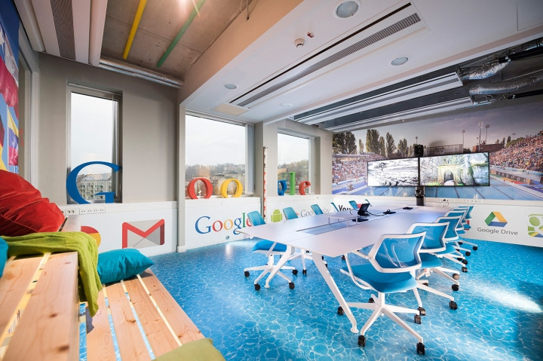
نشاط | زمن التنفيذ: 5 د | طريقة التنفيذ: فردي
الاستراتيجية المستخدمة: الذكاءات المتعددة
الهدف: أن تبحث الطالبة عن تجارب لعمل جماعي ناجح
مصادر خارجية
طالبتي الباحثة،،
مستعينة بمحرك بحث (Google)،
ابحثي عن (بيئة عمل جوجل) لمعرفة العناصر التي تؤثر في بيئة العمل.

Slide 122
الواجب المنزلي
الكتاب المدرسي
صفحة 22 - تدريب 4

Slide 123
المملكة العربية السعودية
وزارة التعليم
إدارة التعليم بمكة المكرمة - بنات
مكتب التعليم بالمعابدة
الثانوية الحادية والثلاثون
التقنية الرقمية 3
اللهم اجعله علما نافعا،،
دعواتكم لوالديّ بالرحمة والمغفرة،،
ودعواتكم لي ولأهل بيتي بالتوفيق والسداد،،
وجزاكم الله خيرا،،
ازدهار نصيرالدين بيفاري

